Slide 1
Noni Agustina
METODE DAN MEDIA PEMBELAJARAN

Slide 2
Metode Pembelajaran
Cara yang digunakan dalam proses belajar mengajar untuk mencapai tujuan pembelajaran

Slide 3
METODE PEMBELAJARAN
Metode ceramah
Metode demonstrasi
Metode diskusi
Metode simulasi
Metode latihan
Metode tanya jawab
Metode bercerita
Metode proyek

Slide 4
METODE PEMBELAJARAN
9. Metode eksperimen
10. Metode karya wisata

Slide 5
METODE CERAMAH
Metode ceramah merupakan sebuah cara untuk menyampaikan sebuah materi secara lisan.
Kelebihan: murah dan mudah dilakukan
Kekurangan:
materi yang dikuasai siswa hanya berasal dari ceramah guru
guru yang kurang memiliki kemampuan verbal yang baik
sering membuat siswa bosan.
Tahap pelaksanaan:
Langkah pembukaan/kegiataan awal
Langkah penyajian/kegiataan inti
Langkah penutupan/kegiatan akhir

Slide 6
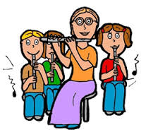
METODE DEMONSTRASI
Metode demonstrasi merupakan sebuah cara untuk menyampaikan sebuah materi dengan cara memperagakan dan menunjukkan suatu proses.
Kelebihan:
Siswa dapat melihat demonstrasi secara langsung yang diberikan guru sehingga siswa lebih tertarik dan dapat memahami antara teori dan kenyataan.
Kekurangan:
Membutuhkan persiapan yang matang, peralatan, bahan-bahan dan tempat yang memadai
Guru harus memiliki kemampuan dan keterampilan

Slide 7
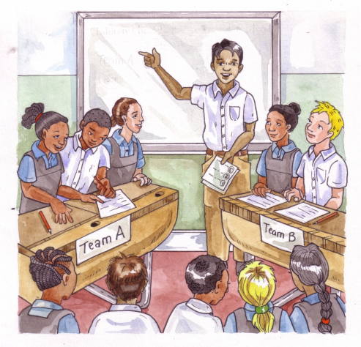
METODE DISKUSI
Metode diskusi merupakan sebuah cara yang digunakan dengan memberikan siswa sebuah permasalahan yang harus mereka pecahkan.
Kelebihan:
Merangsang siswa lebih kreatif dalam mengemukakan ide.
Siswa akan terlatih untuk saling tukar pikiran
Melatih kemampuan verbal siswa
Kekurangan:
Pembahasan meluas
Memerlukan waktu yang panjang
Sering terjadi perbedaan pendapat yang bersifat emosional
Jenis-jenis diskusi:
Diskusi kelas
Diskusi kelompok kecil
Simposium
Diskusi panel

Slide 8
METODE SIMULASI
Metode simulasi merupakan sebuah cara dalam proses pembelajaran dengan menggunakan situasi tiruan.
Kelebihan:
Mengembangkan kreativitas dan semangat siswa
Menumbuhkan keberanian dan percaya diri siswa
Sebagai bekal siswa dalam menghadapi situasi yang sebenarnya nanti
Kekurangan: Sering tujuan terabaikan karena pengelolaan yang kurang tepat
Jenis-jenis simulasi:
Sosiodrama
Psikodrama
Role playing/ bermain peran

Slide 9
MEDIA PEMBELAJARAN
Media memiliki arti sebagai perantara atau alat.
Media pembelajaran:
1. Hardware seperti projector, radio, TV
2. Software seperti isi program yang mengandung pesan
Fungsi dan manfaat media:
1. menangkap suatu objek atau peristiwa tertentu
2. Memanipulasi keadaan/peristiwa/objek
3. Meningkatkan motivasi belajar siswa
4. Mengatasi keterbatasan pengalaman yang dimiliki siswa
Prinsip-prinsip pengunaan media
Sesuai dengan tujuan pembelajaran
Sesuai dengan materi pembelajaran
Sesuai dengan minat, kebutuhan, dan kondisi siswa
Sesuai dengan kemampuan guru
Media yang digunakan harus efektif dan efisien

Slide 10
JENIS-JENIS MEDIA PEMBELAJARAN
Berdasarkan sifatnya:
1. Media auditif
2. Media visual
3. Media audiovisual
Berdasarkan teknik pemakaian:
Media yang diproyeksikan
Media yang tidak diproyeksikan

Slide 11
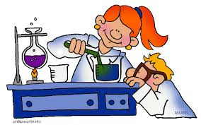
SUMBER BELAJAR
Sumber belajar merupakan segala sesuatu yang dapat digunakan oleh siswa untuk mencapai tujuan pembelajaran.
Beberapa sumber belajar:
Manusia
Alat dan bahan pengajaran
Berbagai aktivitas
Lingkungan

Slide 12
DAFTAR PUSTAKA
Wina, Sanjaya. 2016.Strategi Pembelajaran Berorientasi Standar Proses . Jakarta: Prenada Media Group
Rusman. 2014.Model-model Pembelajaran. Mengembangkan profesionalisme guru. Edisi kedua. Depok: Rajagrafindo
Majid, Abdul. 2014.Strategi Pembelajaran. Bandung: Remaja Rosdakarya
Arsyad, Azhar. 2015. Media pembelajaran. Depok: RajaGafindo Persada
Rohani, Ahmad. 2014.Media instrusional edukatif. Jakarta:Rineka Cipta

